Slide 1
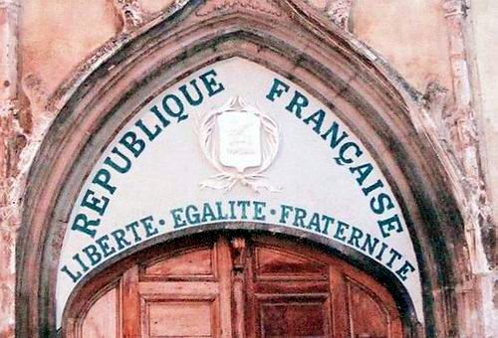
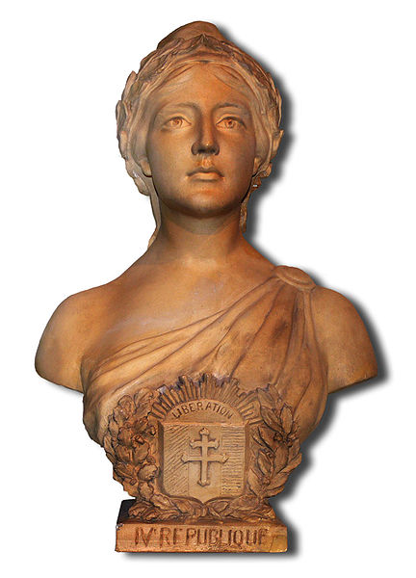
Свобода , Равенство и Братство. (
Великая Французская революция

Slide 2
Тест
1)Восстановите последовательность:
А «Бостонское чаепитие».
Б Принятие Конституции США.
В Битва при Саратоге.
Г Признание Англией независимости США.
2) Найдите лишнее. Декларация независимости:
А) провозгласила создание США.
Б) отменила рабство.
В) признала народ источником власти.

Slide 3
Тест
3) Назовите понятие, которое соответствует определению:
Форма правления, при которой высшие органы власти формируются на основе выборов:
А) монархия; Б) республика; В) федерация.
4)Продолжите предложение:
«Нет налогов без …
А) … представительства!»
Б) … законов!»
В) … независимости!»

Slide 4
Тест
5) Закончите предложение.
«Или дайте нам свободу, или …
А) … отнимите жизнь!»
Б) … отмените налоги!»
В) … снимите запреты!»

Slide 5
Правильные ответы
1)Восстановите последовательность:
А «Бостонское чаепитие». 1
Б Принятие Конституции США. 4
В Битва при Саратоге. 2
Г Признание Англией независимости США. 3
2) Б
3) Б
4) А
5) А

Slide 6
Франция накануне революции.
К 70 г.XIII – Франция – аграрная страна.
Обнищание деревень приводило к запустению целых областей. Крестьяне превращались в нищих и бродяг. Часто поднимались хлебные бунты и выступления против налогового гнёта.
Господствующий строй сдерживал развитие торговли и промышленности.
Нищета сельских жителей не позволяла покупать товары, это сужало внутренний рынок.
Цеховой строй был подорван, но сохранялся в важных городах.
К концу века насчитывалось более 1500 мануфактур, большинство из них принадлежало частным лицам.

Slide 7
Финансы.
Налоги:
Талья. Подушная подать, налог на соль.
Мануфактуры:
Королевские: изготовляли ружья, ядра. Хлопчатобумажные, металлургические.
Торговля. 1715 – 1789 возросла с 36 до 93 миллионов ливров.
Меркантелизм: экономическая политика, согласно которой вывоз товаров должен преобладать над ввозом.

Slide 8
Население:
Из 28 миллионов – 2 миллиона крестьян.
Владели 1/3 всей земли.
Духовенство.
Дворянство
Крестьянство
Крестьяне были лично свободными, но 1,5 миллиона крепостных принадлежали церкви.

Slide 9
Старинная формула распределяла место каждого сословия в экономической и общественной жизни страны: «Духовенство служит королю молитвами, дворянство – шпагой, третье сословие имуществом».

Slide 10
Расслоение крестьян:
Пахари – зажиточные крестьяне, имевшие крепкое хозяйство.
Работники, имевшие такое маленькое хозяйство, что им приходилось идти в батраки.
Подёнщики и слуги находились на самой низкой ступени.

Slide 11
Феодальные повинности:
Денежный оброк – чинш.
Единовременные платежи при наследовании, при продаже крестьянского надела.
Запрещение: потреблять дичь – голубей, кроликов.

Slide 12
Английский путешественник и экономист Артур Юнг о положении крестьян во Франции.
Проезжая Пейрак, мы встретили массу нищих…У всех крестьянок нет ни чулок, ни башмаков, а у землевладельцев во время работы нет на ногах ни деревянной, ни какой- либо другой обуви. Эта нужда покрывает народное благосостояние.

Slide 13
Признаки феодализма. | Развитие капиталистических отношений.
Феодальные повинности. Церковная десятина. Королевские мануфактуры (потребности двора). Абсолютная монархия. Деление общества на сословия. Плата сеньору. | Рост внутренней торговли. Колониальная торговля. Политика меркантелизма. Начало применения машин. Расслоение крестьянства. Формирование буржуазии.

Slide 14
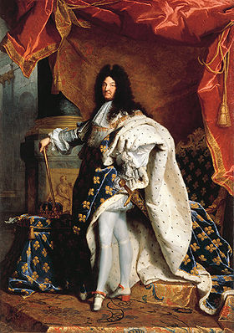
Абсолютная монархия
Людовик XlV: «Вы думаете господа государство это вы?
Вы ошибаетесь. Государство – это Я!»

Slide 15
Причины:
Основные предпосылки
Противоречия между нарождающимися капиталистическими и старыми , укладами
(кризис государственной системы абсолютизма).
1) Государственное расточительство, истощившее бюджет Франции.
2) Торгово – промышленный кризис 1787 года.
3) Неурожайные годы.

Slide 16
Этапы революции
l этап: (14 июля 1789 – 10 августа 1792)
ll этап: ( 10 августа 1792 – 2 июня 1793)
lll этап: ( 2 июня 1793 – 27 июля 1794)
lV этап: (27 июля 1794 – 9- 10 1799)

Slide 17
Природа Французской революции:
Буржуазная по задачам, народная по средствам. У каждого класса, у каждой политической группы были свой цели.
Революция изменила систему международных отношений.

Slide 18
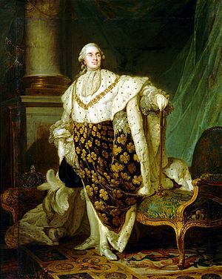
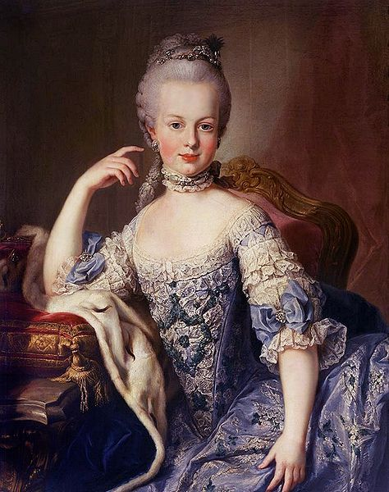
Людовик XVl.(1774 – 1793).
Нерешительный, слабый.
Любил охоту. В наследство получил разорённую поборами страну.
Его жена-
Мария- Антуанетта
(дочь австрийской императрицы).Жизнерадостная красивая, имела огромное влияние на супруга .

Slide 19
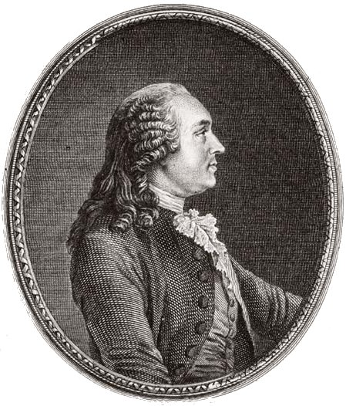
Реформы Тюрго:
- предложил не вводить новых налогов.
- ввести режим строгой экономии.
- освободил от ограничений хлебную торговлю.
- отменил твёрдые цены на зерно.
- начал уничтожать цеховое устройство.
- собирался отменить феодальные права дворянства и церкви.
Людовик XVl
Восстановил Парижский парламент.
Назначил на пост генерального контролёра финансов учёного – экономиста Тюрго.

Slide 20
1774 г. – неурожайные годы во Франции, рос цен на хлеб.
Началась «мучная война».Толпы бедняков захватывали обозы с зерном и хлебные склады, устроили поход в Версаль.
На стенах домов появились афиши:
«Если хлеб не подешевеет, а министра не сменят, мы истребим короля и весь род Бурбонов».

Slide 21
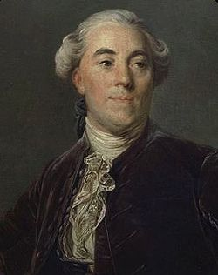
Женевский банкир Неккер опубликовал государственный бюджет. Все увидели, на что тратятся деньги.

Slide 22
Начало и ход революции:
14 июля – взятие Бастилии.
13 июля – народ захватывал оружие.
20 июня- Закрытие зала Малых забав.
17 июня провозглашение Национального собрания.
5 мая 1789 заседание Генеральных штатов.

Slide 23
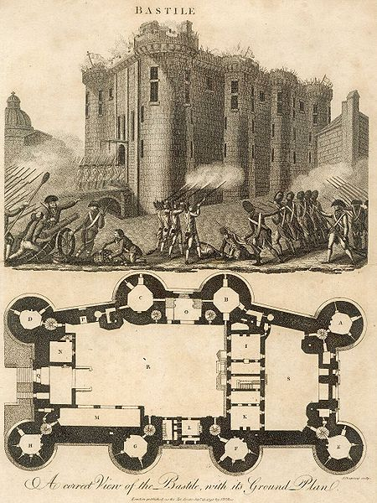
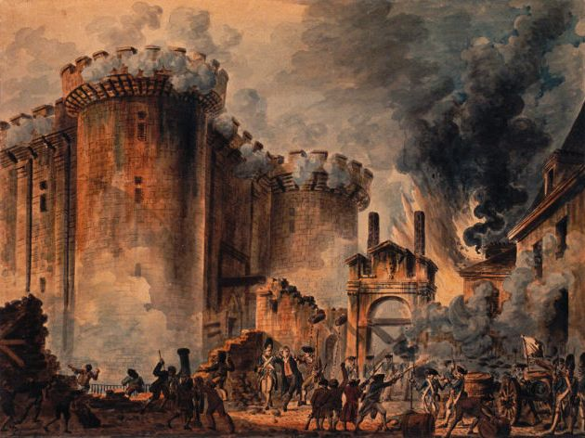
Взятие Бастилии – 14 июля 1789 года.

Slide 24
Дневник Людовика XVl – 1789.
Июль.
10 – ничего; 11 – ничего; отъезд господина Неккера;
13 – ничего; 14- ничего.

Slide 25
Когда Людовику XVl сообщили о взятии Бастилии он воскликнул: «Но ведь это бунт!»
На что ему ответили: « Нет государь, это революция!».
Абсолютизм был свергнут, монархия стала конституционной.

Slide 26
Закрепление:
Объясните понятия:
Генеральные штаты.
Национальное Учредительное собрание.
Санкюлот.

